Slide 1

Studiedomein: STEM

Slide 2
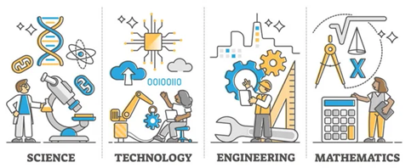
Science Technology Engineering Mathematics

Slide 3
Visie domein STEM
Integratie van wetenschap, technologie en wiskunde met focus op duurzaamheid, hernieuwbare energie en groene energietransitie binnen het domein HVAC (Heating, Ventilation, Airconditioning & Cooling)
Focus op praktische toepassingen en innovatie
Samenwerking tussen bedrijven/industrie en sectorale partners uitgaande van reële uitdagingen in een snel evoluerend technologisch landschap

Slide 4
Visie domein STEM
Overdracht van kennis en vaardigheden zorgen voor technisch bekwame leerlingen
Vlotte doorstroom naar arbeidsmarkt of hogere studies, afhankelijk van finaliteit
Samen voor een duurzame en innovatieve toekomst!

Slide 5



3 FINALITEITEN
ARBEIDSMARKT - A → arbeidsmarkt
arbeidscompetenties
voorbereiden op arbeidsmarkt
DUBBELE FINALITEIT - D/A → hoger onderwijs of arbeidsmarkt
toegepaste studierichtingen met arbeidscompetenties
doorstromen naar professionele bacheloropleiding, graduaatsopleiding of naar arbeidsmarkt
DOMEINGEBONDEN DOORSTROOM - D → hoger onderwijs
theoretische studierichtingen, nadruk op domein HVAC
doorstromen naar professionele of academische bacheloropleiding

Slide 6
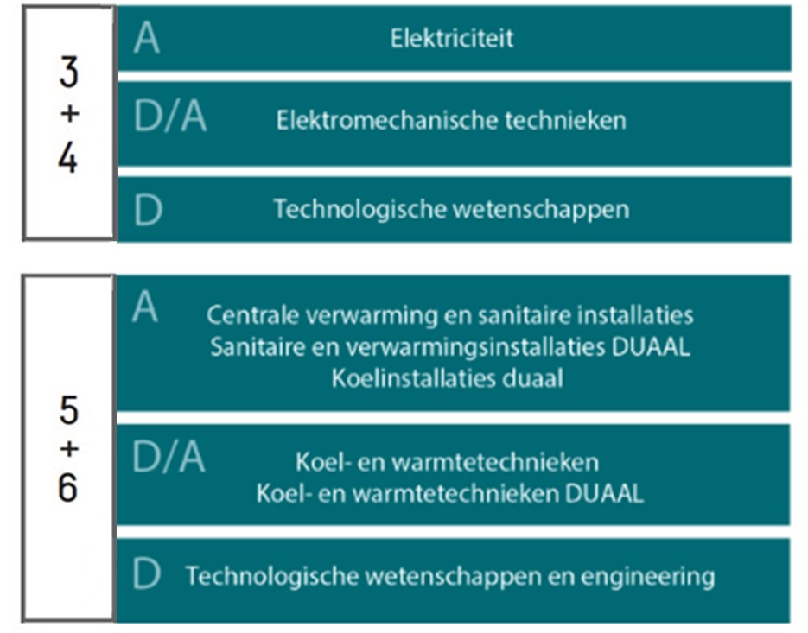
3 FINALITEITEN

Slide 7
3 FINALITEITEN

Slide 8
3 FINALITEITEN

Slide 9
DERDE GRAAD
Arbeidsmarktfinaliteit
Centrale verwarming en Sanitaire installaties

Slide 10
Algemene informatie
Praktijkgericht leren
Actieve betrokkenheid in projecten en praktijk
Brede basisvorming sanitaire installaties en verwarmingsinstallaties, met aandacht voor koelinstallaties en verluchtingssystemen.
Praktische en technische vaardigheden (hard skills) maar ook persoonlijke en sociale vaardigheden (soft skills) zoals teamwork & probleemoplossend denken

Slide 11
Lessentabel
Vak | 5CV | 6CV
ALGEMENE VORMING
Levensbeschouwelijk vak | 2 | 2
Lichamelijke opvoeding | 2 | 2
Engels | 1 | 1
PAV – Exacte wetenschappen | 4 | 3
PAV – Humane wetenschappen | 3 | 4
Labo PAV – Exacte en humane wetenschappen | 1 | 1
SPECIFIEK GEDEELTE
Sanitair, CV, Koeling en Verluchting | 19 | 11
Stage (1 dag per week) |  | 8
Blokstage | 2 weken
Totaal aantal lesuren per week | 32 | 32
13u
19u

Slide 12
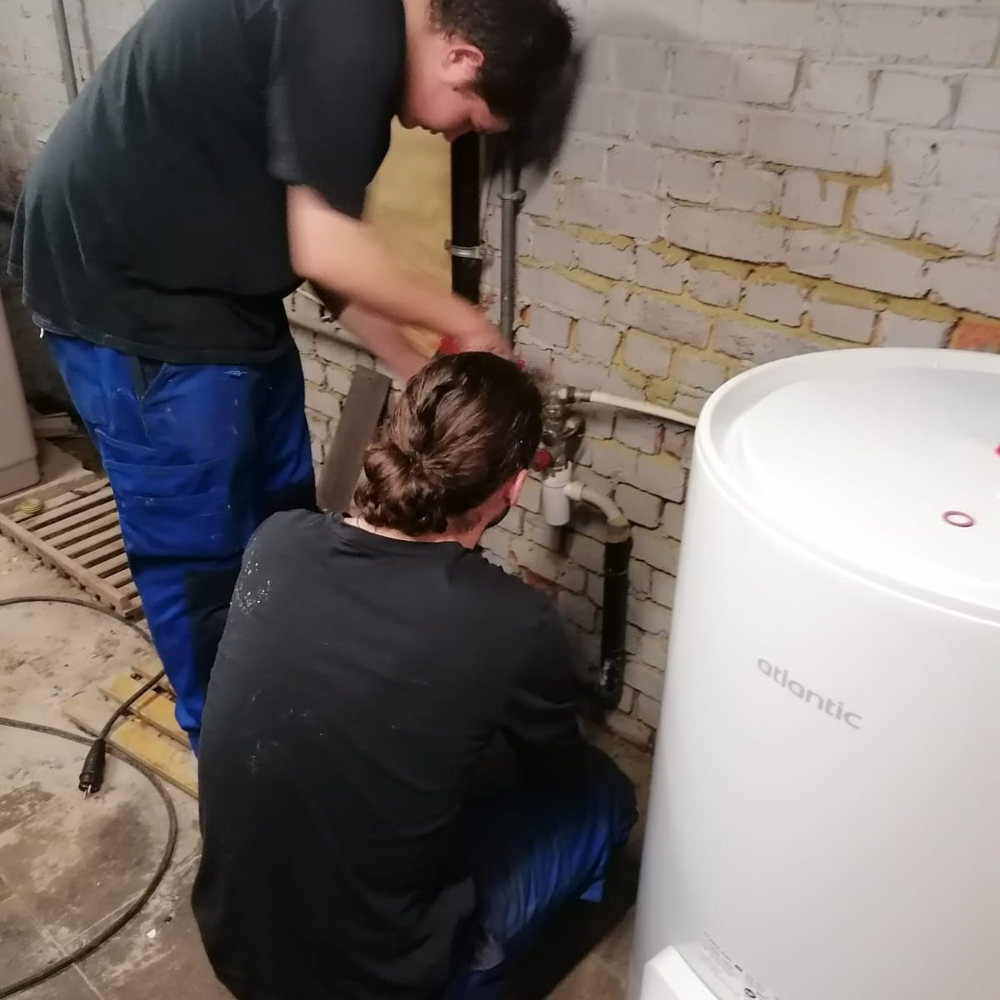
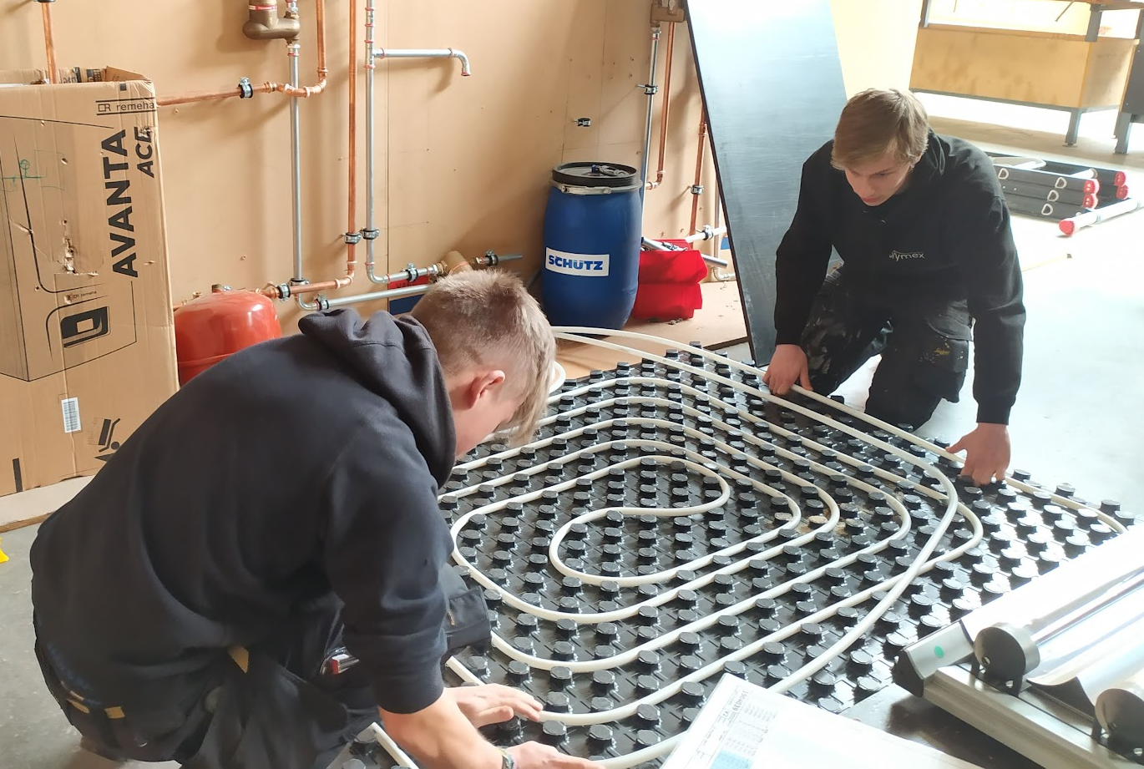
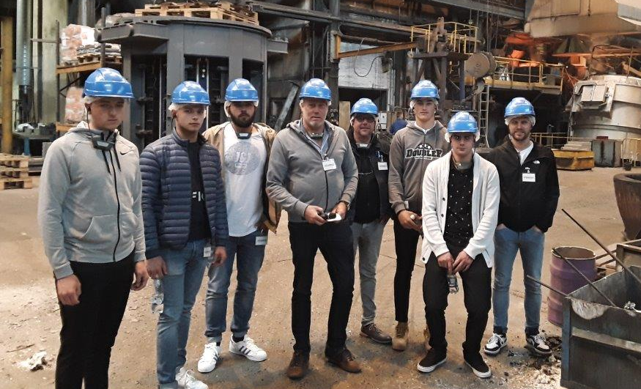
Wat kan je verwachten?

Slide 13
DERDE GRAAD
Dubbele finaliteit
Koel- en Warmtetechnieken

Slide 14
Algemene informatie
Toegepaste studierichting met combinatie van arbeidscompetenties en theoretische kennis
Ontwikkelen van onderzoekende en contextgerichte inzichten in de toegepaste wiskunde en fysica
Technologisch vaardig in installatietechnieken, instellen van regelingen, onderhouden en herstellen van koel-, verwarmings-, ventilatie- en luchtbehandelingsinstallaties

Slide 15
Lessentabel
Vak | 5KWT | 6KWT
ALGEMENE VORMING
Levensbeschouwelijk vak | 2 | 2
Lichamelijke opvoeding | 2 | 2
Frans | 2 | 1
Engels | 2 | 1
Nederlands | 3 | 2
Wiskunde | 4 | 4
Natuurwetenschappen | 1 | 1
Aardrijkskunde | 1 | 1
Geschiedenis | 1 | 1
Exploratie | 1 | 1
Economie |  | 1
SPECIFIEK GEDEELTE
Fysica labo | 2 | 1
Elektriciteit | 2 | 2
Koel- en warmtetechnieken | 7 | 10
STEM – Engineering/denkatelier | 2 | 2
Blokstage | 2 weken | 2 weken
Totaal aantal lesuren per week | 32 | 32
19u/17u
13u/15u

Slide 16
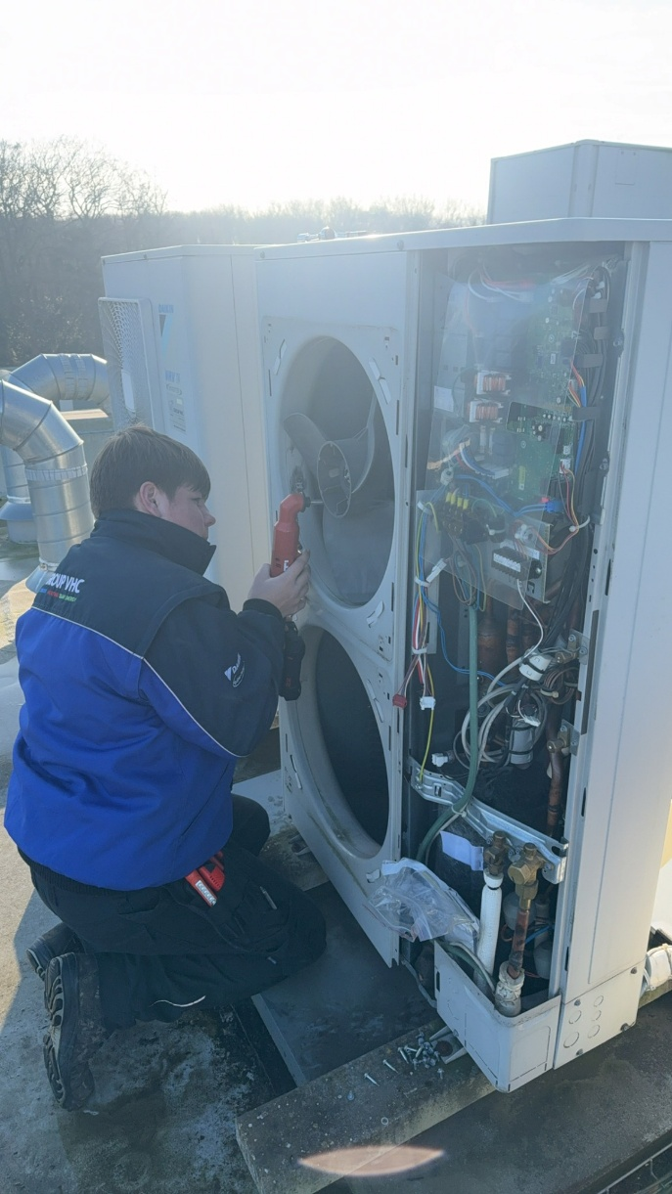
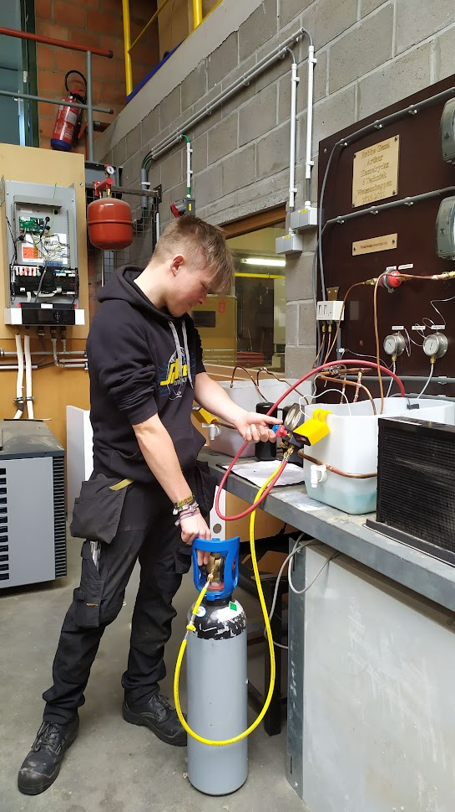
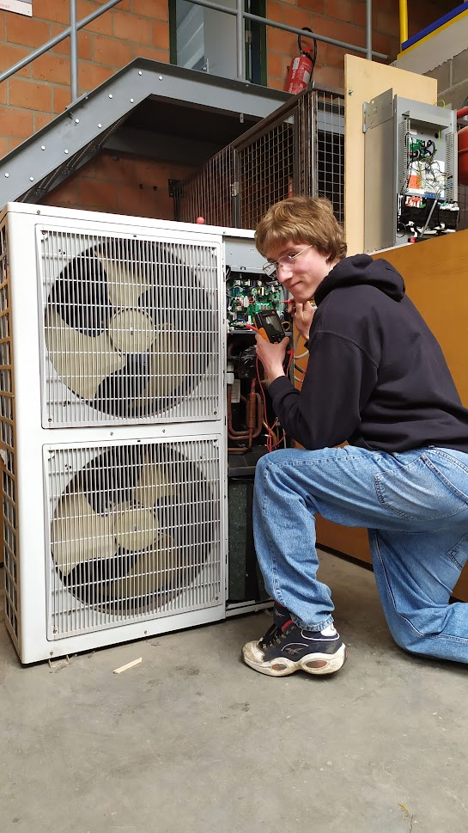
Wat kan je verwachten?

Slide 17
DERDE GRAAD
Doorstroomfinaliteit
Technologische Wetenschappen en Engineering

Slide 18
Algemene informatie
Combinatie van een brede algemene vorming met technisch-wetenschappelijke theorie en vaardigheden
Onderzoekend, experimenterend, transfertgericht en exploratief werken binnen de mechanica, elektriciteit, themodynamica en informaticawetenschappen
Uitgebreid pakket fysica met onder andere elektromagnetisme, mechanica, elektrodynamica en thermodynamica
Conceptueel denken met vaardigheden in het modelleren en engineeren

Slide 19
Lessentabel
Vak | 5 TWE | 6 TWE
ALGEMENE VORMING
Levensbeschouwelijk vak | 2 | 2
Lichamelijke opvoeding | 2 | 2
Frans | 2 | 2
Engels | 2 | 2
Nederlands | 3 | 3
Wiskunde | 6 | 6
Natuurwetenschappen | 2 | 2
Aardrijkskunde | 1 | 1
Geschiedenis | 1 | 1
Exploratie | 1
Economie |  | 1
SPECIFIEK GEDEELTE
Fysica labo | 1 | 1
Fysica: Mechanica | 2 | 2
Fysica: Elektriciteit | 2 | 2
Koeltechnieken/Centrale verwarming/Hernieuwbare energie | 1 | 1
Informaticawetenschappen | 1 | 1
STEM – Engineering + denkatelier | 3 | 3
Totaal aantal lesuren per week | 32 | 32
22u
10u

Slide 20
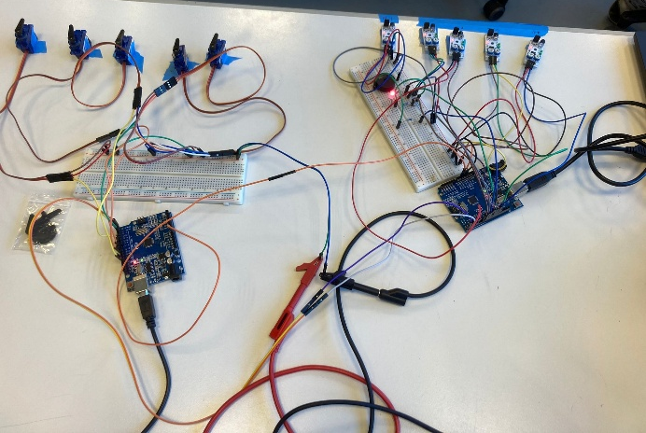
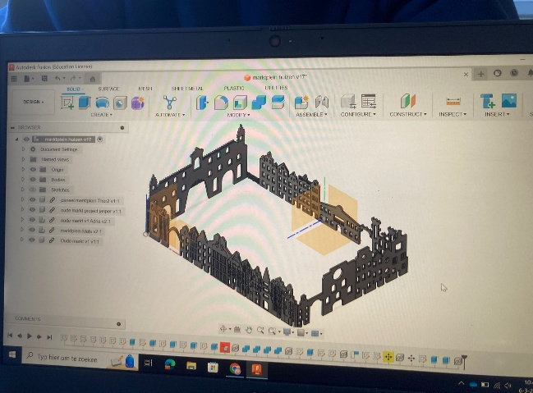
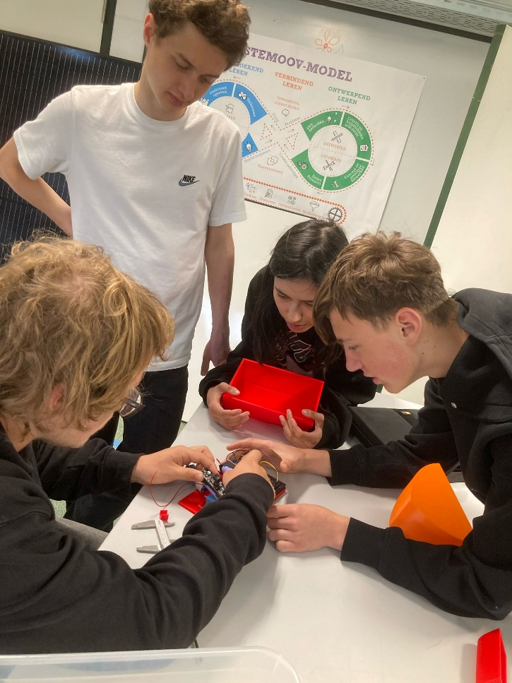
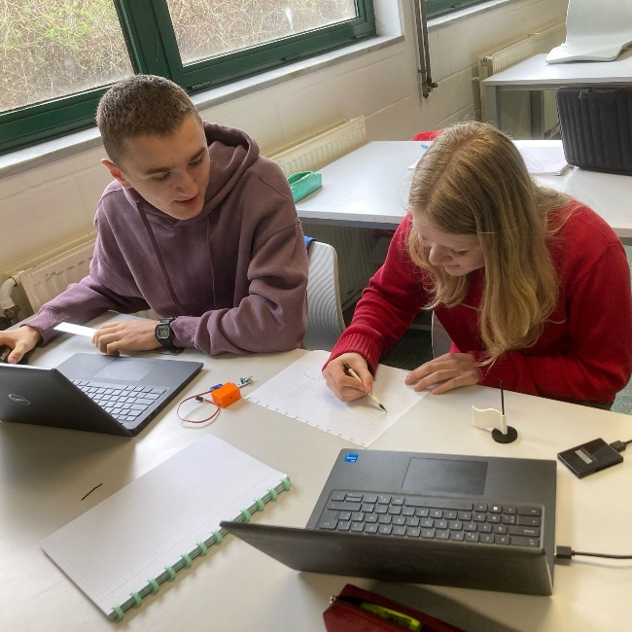
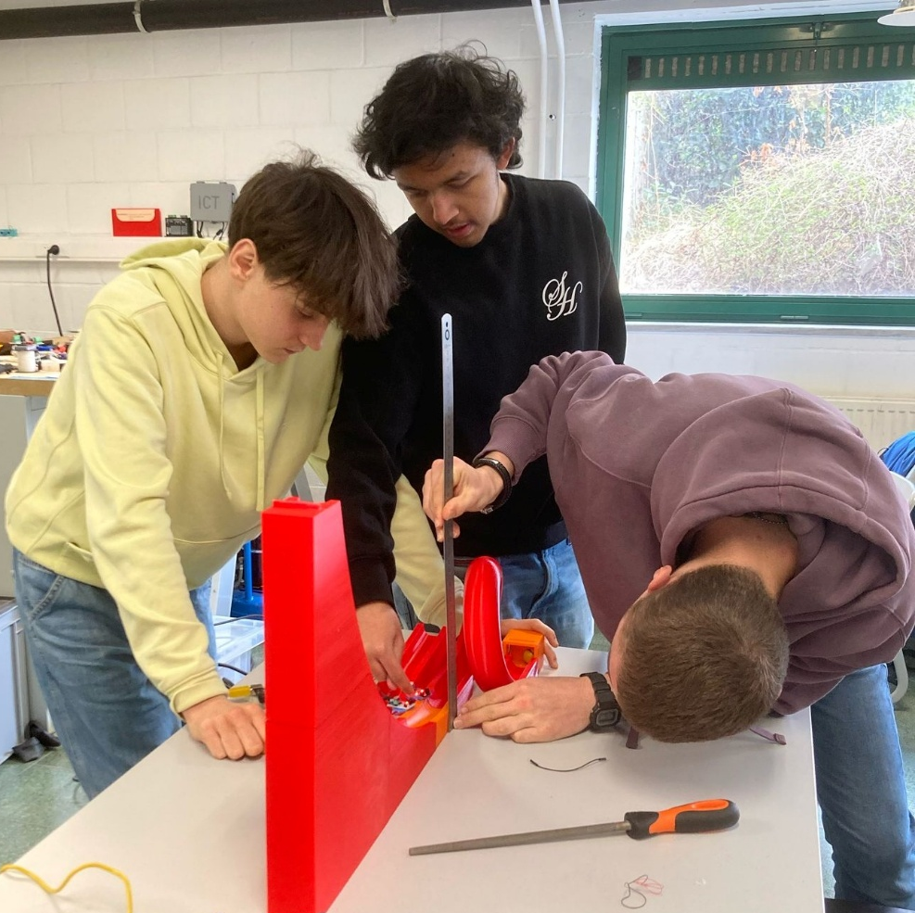
Wat kan je verwachten?

Slide 21
DERDE GRAAD
Duale opleidingen
in domein STEM

Slide 22

Duaal leren in het domein STEM
5/6 Sanitaire verwarmingsinstallaties (DSV)
5/6 Koelinstallaties (DKI)
7 Technicus installatietechnieken (OK3/BK4)

Slide 23

VRAGEN?

